Slide 1
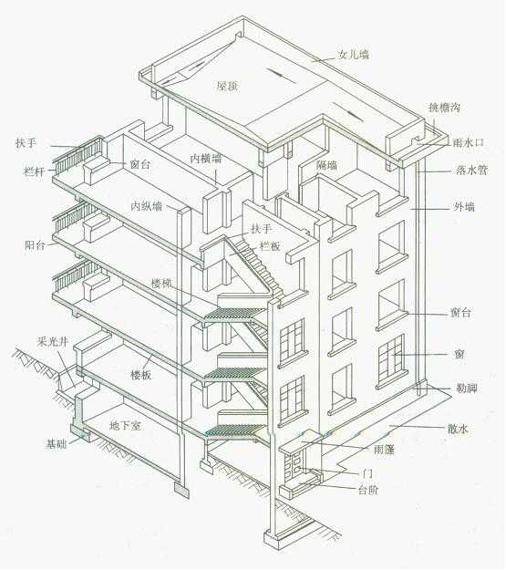
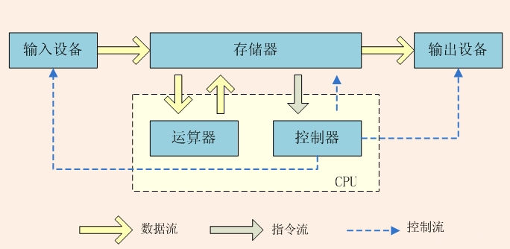
计算机系统结构
上海大学计算机学院

Slide 2
第一章 导论
1.1 计算机系统的基本概念
1.2 计算机系统的发展
1.3 计算机系统的层次结构
1.4 计算机系统的设计方法
1.5 现代计算机系统的分类

Slide 3
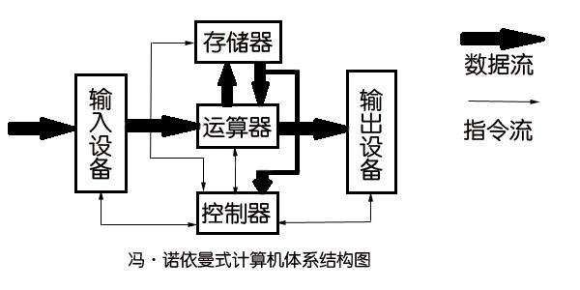
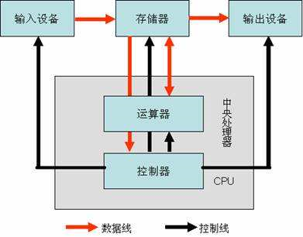
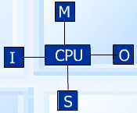
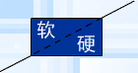
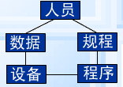
1.1计算机系统的基本概念
系统：为完成某个特定任务的多个功能部件相互配合而形成的有机整体
三种常见的说法：
五大部件：运算器、控制器、存储器、输入输出设备
软件和硬件组成
由人员、数据、设备、程序和规程组成
Notes:
运算器+控制器-→CPU，存储器又分主存和辅存，故，又可称为 I/O-CPU-M/S模式。

Slide 4
1.2 计算机系统的发展
1.2.1 冯·诺依曼结构
1.2.2 器件发展的影响
1.2.3 应用发展的影响
1.2.4 改进算法的影响

Slide 5
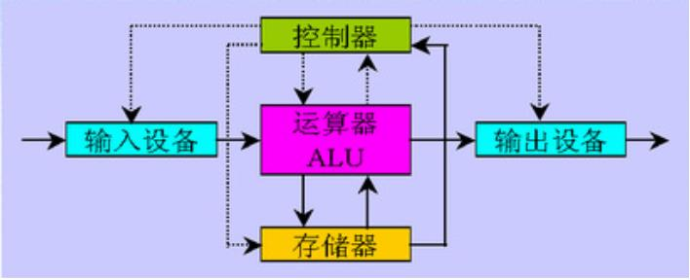
1.2.1 冯·诺依曼结构
Van Nenmann （冯·诺依曼）等人，1946年

Slide 6
特点：存储程序、运算器为中心、集中控制
存储器字长固定，顺序线性编址的一维结构，每个地址是唯一定义的
指令有操作码和地址码组成
指令顺序执行，即一般按照指令在存储器中存放的顺序执行，程序分支有转移指令实现
运算器为中心，输入输出设备与存储器之间的数据传送都途径运算器，各部件的操作及它们之间的联系都有控制器集中控制
指令和数据同等对待，均以二进制码表示，采用二进制运算
Notes:
冯的思想，是现代计算机的基础，主要包含：
（1）数据和指令采用二进制形式表示
（2）计算机硬件由5个基本部件组成：存储器、控制器、运算器、输入设备、输出设备。
（3）顺序执行程序。计算机工作时，自动地并按顺序从存储器取出指令并执行。

Slide 7
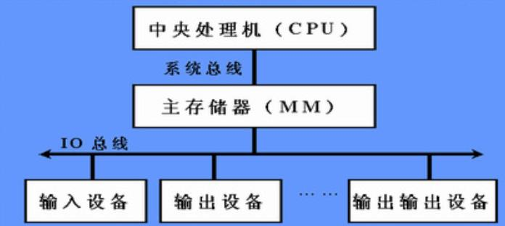
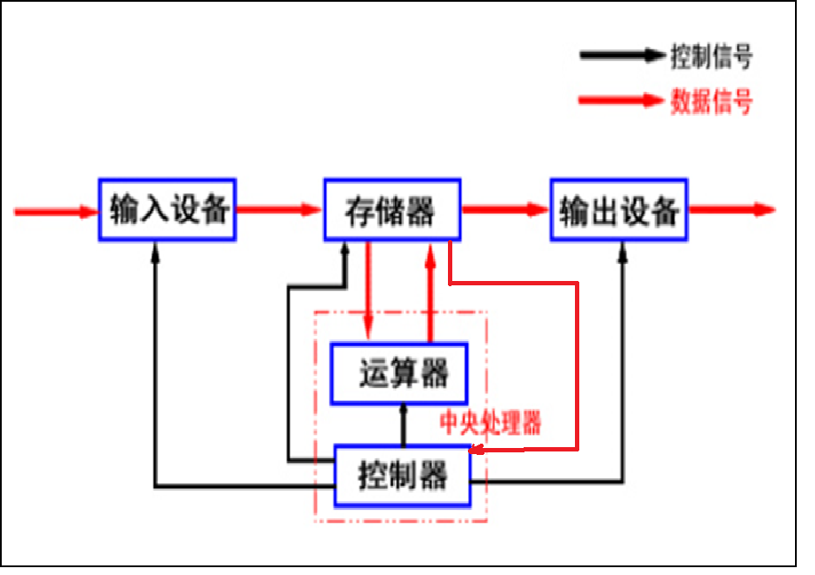
现代处理机对冯·诺依曼结构的改进
不变的：存储程序
改变的：存储器为中心，总线结构，分散控制

Slide 8
1.2.2 器件发展的影响
第一代至第四代计算机以器件来划分
第一代：电子管(Valve)
第二代：晶体管(Transistor)
第三代：集成电路(LSI)
第四代：大规模集成电路(VLSI)
器件发展是提高计算机速度的主要途径
MIPS (Million Instructions Per Second) = Fz ×IPC (Instruction Per Cycle)
器件发展对提高处理机主频起决定性作用
需要研究新的器件来提高主频
目前，既依靠提高Fz，也依靠提高IPC

Slide 9
器件发展的特点
集成度迅速提高:每四年提高一个数量级
每0.25平方英寸10¹⁰个晶体管
单芯片内可做大于1Gb存储器，单芯片内可以集成2个CPU+全部Cache
还远没有达到集成度的极限
速度已接近极限
速度提高的余地很小
依靠系统结构的发展，关键是并行编译和并行算法
价格直线下降：CPU价格每年下降大于80%
可靠性越来越高
芯片可靠性达到10⁸小时，连续使用一万年以上

Slide 10
1.2.3 应用发展的影响
应用需求
高结构化数值计算：气象模型、流体流动、有限元分析
非结构化的数值计算：蒙特卡洛模拟、稀疏矩阵
实时多因素问题：语音识别、图像处理、计算机视觉
海量存储和输入输出密集问题：数据库、事物处理
图形学和设计系统：计算机辅助设计
三个时期
通用计算机：通用计算
专用计算机：科学计算、事务处理、实时控制
高性能通用机：满足多种需求
目前又开始多种专用处理机的研制

Slide 11
两个发展趋势
维持价格不变，利用VLSI技术等，提高性能
性能基本不变，价格迅速下降
三种设计思想
最高性能价格比：商用机
最高性能：国家安全需要，例如，银河计算机，神舟计算机等
最低价格：家用学习机等

Slide 12
1.2.4 算法的影响
在多个层次上，算法影响系统结构，例如：
快速乘法、除法、开平方等的实现
记分板算法、Tomasulo算法等动态流水线调试算法，提高指令级并行性
消除名字相关、数据相关、控制相关的算法
有些问题，如果算法上有突破，不需要高性能的系统结构，而在普通系统上就能得到解决
许多算法还有改进的余地，通过算法的研究能够大幅度提高系统的性能
系统结构设计者要研究算法，应该研究一系列算法，使所有同类问题都能很好解决
Notes:
记分板和Tomasulo算法，是动态指令流水线调度算法。
所谓动态调度，意指通过硬件在程序执行时重新安排代码的执行序列来减少竞争引起的流水线停顿时间。
记分牌是一集中控制部件，其功能是控制数据寄存器与处理部件之间的数据传送。在记分牌中保存有与各个处理部件相联系的寄存器中的数据装载情况。当一个处理部件所要求的数据都已就绪（装载完毕），记分牌允许处理部件开始执行。当执行完成后，处理部件通知记分牌释放相关资源。所以在记分牌中记录了数据寄存器和多个处理部件状态的变化情况，通过它来检测和消除或减少数据相关性，加快程序执行速度。
每一条指令都要经过记分牌（记录在“指令状态表”中），即发射到记分牌数据结构中； 记录数据相关性，把源和目的操作数记录在“功能单元状态表”中； 决定指令何时可读出操作数（检测是否有RAW竞争）
决定指令何时可以开始执行（一旦操作数就绪，立即开始执行）；
若某条指令不能立即执行，则由记分牌监控硬件的每一变化，并决定何时才能开始执行；
控制指令何时能将结果写入目的寄存器（即检测是否有WAR竞争）
在RISC处理器中，记分牌主要针对的是浮点操作。
由于记分牌算法只能检测竞争，但是不能消除竞争，所以需要引入Tomasulo。
Tomasulo基本思想： 寄存器重命名，把记分牌中的寄存器名用一大组虚拟寄存器的名来代替，即用虚拟寄存器集来代替真实的FP寄存器组
虚拟寄存器集所含虚拟寄存器数目远大于真实的寄存器组。因此用它来完成寄存器改名就很容易了。
虚拟寄存器集在Tomasulo方法中由每一功能单元所带的保留站（reservation station)和取数缓冲区（Load buffers）和存数缓冲区（Store buffers）组成 ，由于保留站存放操作数的容量远大于浮点寄存器，因此通过这一寄存器改名过程就很容易消除WAR和WAW竞争。
Tomasulo法和记分牌法的异同
相同之处：
两者消除RAW竞争的思想相同。Tomasulo方法采用了记分牌方法的动态调度的核心思想，多条指令处于发射状态，等待条件成熟，可以不按顺序执行，不按顺序完成的思想，即为动态调度来消除RAW竞争。
不同之处：
Tomasulo方法通过寄存器换名过程可以消除WAR和WAW竞争。
记分牌方法能检测WAR和WAW竞争，一旦检测到存在WAR和WAW竞争，通过插入停顿周期来解决这一竞争。所以，记分牌方法不能消除WAR和WAW竞争。
名字相关---------
当两条指令使用相同寄存器和存储器位置（称为名称），但与该名称相关的指令之间并没有数据流动，此时存在名称相关
主要分为以下两种情况（指令i位于指令j的前面）：
反相关：指令j对指令i读取的寄存器和存储器位置进行写操作时，发生反相关(由此可能引发RAW冲突)
输出相关：指令i和指令j对相同寄存器和存储器位置进行写操作时，发生输出相关(由此可能引发WAW冲突)
名称相关并不是真正的数据相关，通过寄存器重命名技术来消除名称相关
控制相关是指分支指令限定了指令i相对于其的执行顺序，和分支条件相关的指令必须先于分支指令执行，受控于分支指令的指令必须在分支指令后执行，不受控于分支指令的指令必须在分支指令前执行
相关与冲突的区别和联系:
相关包括数据相关,名称相关和控制相关
冲突包括结构冲突,数据冲突,控制冲突
其中:
结构冲突是由硬件资源冲突造成的
数据冲突是由数据相关和名称相关造成的
控制冲突是由控制相关造成的
相关是程序的固有属性,它反映了程序汇中指令之间的相互依赖关系
冲突是流水线的属性,存在相关不一定会引起冲突
因此,开发指令级并行可以从两方面考虑:
保持相关但避免冲突的发生(如指令调度)
进行代码变换直接消除相关性

Slide 13
1.2.5 价格对系统结构的影响
性能价格比能较好地反映系统之间的相对性能
从用户的角度分析有两个特点：
① 用户总是希望以相同价格获得性能更高的系统
② 大多数用户更愿意获得更高性能的系统
小型机-->集群

Slide 14
1.2.6 功耗对系统结构的影响
功耗与电压正相关，电路延迟与电压负相关
半导体的功耗计算公式：
P = C * F * V^2 （F较低时）
能耗费用高
减少功耗，可提高系统稳定性。对系统结构产生了影响。
嵌入式系统、便携式设备的大量涌现和广泛应用，对功耗也提出了特殊要求，功耗又反过来影响着这些设备的设计和使用。
Notes:
频率较低时， 首先可以把数字电路看成很多电容
根据电容充电的能量： P= C（寄生电容等相关）* F(频率) * V^2(工作电压)
处理器功耗和频率的关系
要从两方面解释。
1，电容充放电导致CPU功耗随频率升高
对于MOS管，存在栅极与衬底间电容、漏极与衬底间电容、栅极与漏极间电容以及导通电阻等，使MOS管在导通与截止两种状态之间转换时，不可避免地受到电容充放电过程的影响。CPU频率越高，导通与截止的切换频率也越高，使得电容充放电的频率随之加大，那么这个过程就导致了整体的功耗加大，即发热量增加了。
2，CMOS的传入与传出特性
CMOS在工作过程中，会不断产生导通和截止切换。频率越高，切换次数越多，切换占用时间越长（导通和截止的切换时间与频率无关）。切换导通和截止的时候，会存在两个MOS管均工作在饱和与不饱和的中间状态，电流达到最大值，功耗和发热量极剧上升。频率较低的时候这个时间占比小，发热和功耗不明显，频率提升后这段时间占比变大，功耗随之上升。
第一个方面来看，电容充放电频率与频率正相关，频率升高必然导致功耗升高，可以认为第一个方面的影响是线性的。
第二个方面，频率与切换占用的时长无关，与切换时长占用单位CMOS工作时间的比例有关，由于占用时长呈现比例关系，所以并不能确定功耗的提升与频率的提升呈现线性关系。
在频率不高的情况下，原因1（上面的公式）作为功耗提升的主要因素，让数据看起来呈线性上升，频率一旦超过一定界限，功耗就会呈现飙升的态势（分界点在1600MHz）,这个时候原因2成为了功耗提升的主要因素。这个时候如果无视功耗、发热量、供电等外部因素持续提高频率，功耗的提升只会更夸张，斜率会呈现几乎一条直线。
供电电压越高，单元的延迟越低

Slide 15
1.3 计算机系统的功能和结构
1.3.1 计算机系统的层次结构
1.3.2 计算机系统结构定义
1.3.3 计算机组成与实现
1.3.4 计算机系统结构、组成与实现三者的关系
1.3.5 计算机系统的特性

Slide 16
1.3.1 计算机系统的层次结构
主要观察者包括
应用程序员
高级语言程序员
汇编语言程序员
系统管理员
硬件设计人员
对计算机系统的认识是需要在某一个层次上
虚拟计算机
计算机用于完成信息处理，不同观察者用不同语言（广义语言）来描述信息处理流程
从不同角度所看到的计算机系统属性是不同的

Slide 17
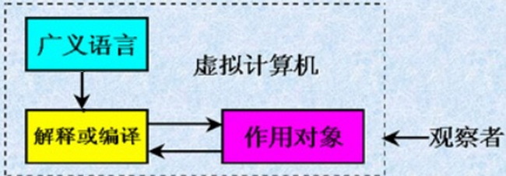
虚拟计算机系统

Slide 18
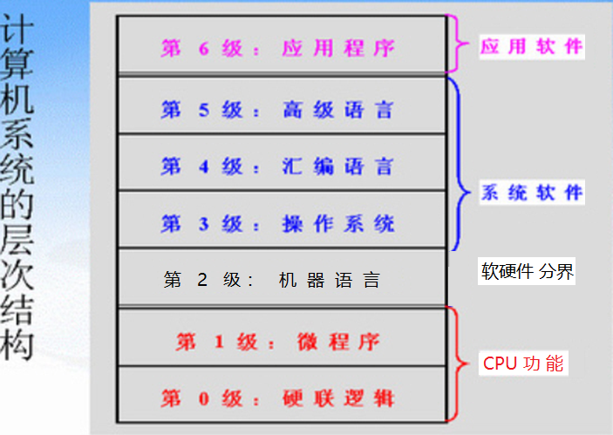
组成与结构
Notes:
用微指令编写的微程序，一般是直接由硬件执行的。
用机器指令编写的程序可以由微程序进行解释。
使用晶体管（PMOS, NMOS）级电路实现，与实现的工艺有关
硬件逻辑：通过时序逻辑，组合逻辑搭起的电路，数字逻辑电路中学过的知识。
每种机器都有机器级指令，通常都是2进制编码，CPU读入这些编码，作为机器指令执行；

Slide 19
层次结构
共分7个层次
从学科领域来划分
第0级和第1级属于计算机组成与实现
第2级（机器语言级计算机）属于计算机系统结构
第3级至第5级是系统软件
第6级是应用软件
级之间有交叉
例如：第3级必须依赖第4级和第5级来实现

Slide 20
1.3.2 计算机系统结构的定义之一
Computer Architecture
Amdahl于1964年推出IBM360系列计算机时提出：
程序员所看到的计算机系统的属性，即概念性结构和功能特性
程序员：汇编语言、机器语言、编译程序、操作系统
看到的：编写出能在机器上正确运行的程序所必须了解到的

Slide 21
计算机系统结构的定义之二
研究软硬件功能分配和对软硬件界面的确定
计算机系统由软件、硬件和固件组成，它们在功能上是同等的
同一种功能可以用硬件实现，也可以用软件或固件实现
不同的组成只是性能和价格不同，它们的系统结构是相同的

Slide 22
透明性
透明性定义
本来存在的事物或属性，从某种角度看似乎不存在
确定存在
用户无法控制和设置
例如： CPU类型、型号、主存储器容量等
对应用程序员 透明
对系统程序员、硬件设计人员 不透明
例如：浮点数表示、乘法指令
对高级语言程序员、应用程序员 透明
对汇编语言程序员、机器语言程序员 不透明
例如：数据总线宽度、微程序
对汇编语言程序员、机器语言程序员 透明
对硬件设计人员、计算机维修人员 不透明

Slide 23
计算机系统结构的研究对象
计算机物理系统的抽象和定义，具体包括：
数据表示（定点、浮点、编码方式等）
寻址方式
寄存器定义
指令系统
中断系统
机器工作状态（管态，目态等定义及切换）
总线结构
系统安全与保密
I/O系统（访问方式、数据源、出错处理等）
Notes:
机器工作状态定义和切换—管态、目态等定义及切换。
I/O系统—I/O接口访问方式，I/O数据源、目的、传送量，I/O通信方式，I/O操作结束和出错处理等。
总线结构—总线通信方式、总线仲裁方式、总线标准等。
系统安全与保密—检错和纠错、可靠性分析、信息保护、系统安全管理等。

Slide 24
1.3.3 计算机组成
课程名称 Computer Organization
计算机组成、计算机组织、
计算机原理、计算机组成原理
研究方法
从内部研究计算机系统
计算机组成是指计算机系统结构的逻辑实现

Slide 25
计算机组成的研究内容
确定数据通路的宽度
确定各种操作对功能部件的共享程度
确定专用的功能部件
确定功能部件的并行度
设计缓冲和排队策略
设计控制机构
确定采用何种可靠性技术

Slide 26
计算机实现技术
计算机实现是指计算机组成的物理实现
主要包括：
处理机、主存储器等部件的物理结构
芯片的集成度和速度
专用芯片的设计
器件、模块、插件、底板的划分与连接
信号传输技术
电源、冷却及装配技术，制造工艺及技术等

Slide 27
1.3.4计算机系统结构、组成和实现之间的关系
计算机系统结构→确定软硬件界面
计算机组成→逻辑实现
计算机实现→物理实现
例1：确定指令系统的功能→系统结构； 指令的逻辑实现→组成； 指令功能的物理实现→实现
例2：确定是否需要乘除指令→系统结构； 乘除指令用乘法器还是用加法器累加→组成； 乘法器或加法器的物理实现→实现
随着技术、器件和应用的发展，三者之间的界限越来越模糊
Notes:
确定MEM容量，编址方式（按bit，byte，word访问）--系统结构。
MEM速度，逻辑结构，性能价格比--组成。

Slide 28
三者的设计原则
系统结构设计不要对组成、实现有过多和不合理限制
组成设计应在系统结构指导下，以目前可实现技术为基础
实现应在组成的逻辑结构指导下，以目前器件技术为基础，以性能价格比优化为目标

Slide 29
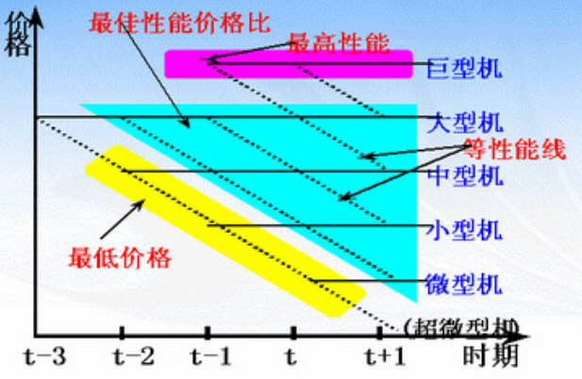
1.3.5 计算机系统的特性
计算机等级：巨、大、中、小、微

Slide 30
系列机
定义：
具有相同的系统结构，但组成和实现技术不同的一系列计算机系统
实现方法：
在系统结构基本不变的基础上，根据不同的性能和不同的器件，研制出多种性能和价格不同的计算机系统
一种系统结构可以有多种组成，一种组成也可以有多种物理实现
如IBM370系列机：115，125，135，145，158，168等
Notes:
系列机概念
定义：利用事先设计好的系统结构，按器件状况和硬件技术研究实现方法，并按速度、价格等不同要求配置各档机器。
数据表示方式一致，系统软件兼容
设计系统结构（软件设计，硬件设计）-->按速度，配置，价格（一档，二…）系列机。
系列机必须保证用户看到的机器属性一致。

Slide 31
软件兼容
软件相对于硬件成本越来越贵，已积累了大量成熟的系统软件和应用软件
软件兼容：同一个软件的目标程序可以不加修改地运行于系统结构相同的任何机器上
兼容种类：
向后兼容：新机器能直接运行老机器的目标程序
向上兼容：低档机上的目标软件能直接运行于高档机
向下兼容：高档机器的目标程序不加修改可运行于低档（不常见）
向后兼容必须做到，向上兼容尽量做到
向前兼容和向下兼容，可以不考虑
Notes:
晚生产机器

Slide 32
Backward compatibility
Backward compatibility is a property of a system, product, or technology that allows for interoperability with an older legacy system, or with input designed for such a system. Backward compatibility is sometimes also called downward compatibility.

Slide 33
Forward compatibility
or upward compatibility is a design characteristic that allows a system to accept input intended for a later version of itself.
Notes:
例如：word2010能处理word97文档，是向后兼容。 Word97能读入word2010文档（可能会丢失部分特点）是向前兼容。

Slide 34
采用系列机方法的主要优点：
系列机之间软件兼容，可移植性好
插件、接口等相互兼容
便于实现机间通信
便于维修、培训
有利于提高产量、降低成本
采用系列机方法的主要缺点：
限制了计算机系统结构的发展，如PC系列机，其系统结构非常落后，使用也最普及

Slide 35
模拟与仿真
定义：在某个系统结构之上实现另一种系统结构。在一台现有的计算机上实现另一台计算机的指令系统。全部用软件实现的叫模拟，用软件、硬件、固件混合实现的叫仿真
模拟的实现方法
在A计算机上通过一段机器语言程序解释实现B计算机的指令系统。
A机器称为宿主机，B机器称为虚拟机。
仿真的实现方法
直接用A机器的一段微程序解释执行B机器的指令，A机器称为宿主机，B机器称为目标机

Slide 36
模拟与仿真
M4以上应用
M5：高级语言
M3：OS
M4：汇编
M2：机器语言
M3：OS
B 虚拟机
模拟
M2：机器语言
目的：为了实现不同系统结构的机器间的软件移植
仿真
M1：微程序
A 宿主机

Slide 37
模拟与仿真优缺点比较
要模拟全貌，除了指令系统外，存储系统、操作系统、I/O系统等也要模拟，难！
模拟方法灵活，可实现程序在任何机器之间的相互移植，但实现复杂、速度低，因此适合移植运行时间不长，使用次数少的程序
仿真速度快，但难以仿真存储系统和I/O系统，因此只适应于系统结构差别不大的机器之间的移植

Slide 38
1.4 计算机系统的设计方法
1.4.1 软、硬件取舍的基本原则
1.4.2 计算机系统设计的定量原则
1.4.3 计算机系统的设计任务
1.4.4 计算机系统的设计步骤

Slide 39
1.4.1 软硬件取舍
软硬件的关系
理论上，两种极端实现方法：
全硬件机器：操作系统、高级语言、应用等
硬件只有1位加法和分支操作，其它都用软件
软件与硬件实现的特点
硬件实现：速度快、成本高、灵活性差、占用内存少
软件实现：速度低、复制费用低、灵活性好、占用内存多
关键问题：性能与价格的关系

Slide 40
取舍目标：高性价比
提高运算速度
提高硬件成本、降低系统灵活性和适应性等
软件
降低硬件成本、提高系统灵活性和适应性等
运算速度下降
硬件

Slide 41
从价格因素考虑的软硬件取舍
假设：硬件设计费为Dh，软件设计费为Ds，硬件拷贝费为Ch，软件拷贝费为Cs， C是软件重复设计的次数，R为软件重复出现次数(占用内存、占用介质)，当台数为V时，每台的硬件费用和软件费用之比为：
Notes:
这里 的R，可以这样理解：一个功能，用软件实现，譬如一个函数，要用到R次，就要拷贝R次，而如果用硬件实现，就算用到R次，也是用同一个硬件模块

Slide 42
（即产量大）

Slide 43
1.4.2 计算机系统设计的定量原则
原则：加快经常性事件的速度
Amdahl定律：系统中某一部件由于采用更快的执行方式后，整个系统性能的提高与这种执行方式的使用频率或占总执行时间的比例有关
Amdahl’s Law states that the performance improvement to be gained from using some faster mode of execution is limited by the fraction of the time the faster mode can be used.

Slide 44
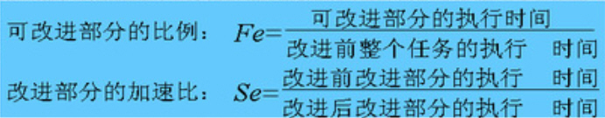
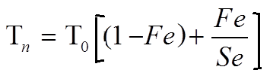
在Amdahl定律中，加速比与两个因素有关
改进后整个任务的执行时间为：

Slide 45
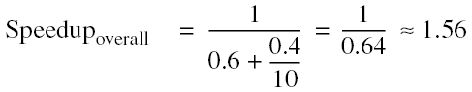
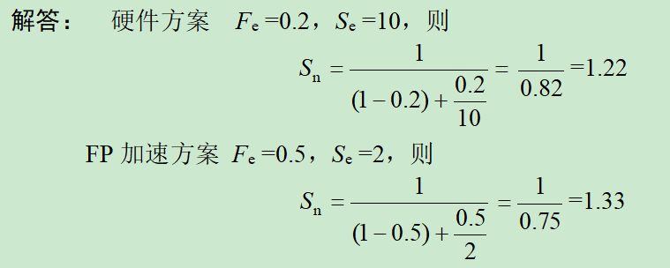
例1：设系统中某部件的处理时间占整个运行时间的40%，如果将该部件的处理速度加快到10倍，则采用加快措施后能使整个系统的性能提高多少？
例2：设某个测试程序执行过程中，浮点数平方根FPSQR操作占总执行时间的20%，一种实现方法是用硬件实现FPSQR，使其速度加快到10倍，另一种实现方法是使所有浮点数指令FP速度加快到2倍，同时，设FP指令占整个测试程序执行时间的50%，比较两种方案的优劣。

Slide 46
CPU性能公式
CPU性能取决三个要素：时钟频率f；每条指令时钟周期数；指令条数IC。时钟周期T=1/f。
一个程序执行所需的CPU时间如下：

Slide 48
例3：在一个程序中，如果浮点操作FP的比例为25%，FP的CPI为4，其他指令的CPI为1.33。浮点开平方根操作FPSQR比例为2%，FPSQR的CPI为20。如有两种方案，分别把FPSQR操作的CPI和所有FP操作的CPI均减至2，试利用CPU性能公式分析这两种方案的优劣

Slide 49
例4：设有两台机器A和B，对条件转移指令的处理采用不同方法。CPU_{A}采用一条比较指令来设置相应的条件码，由紧随其后的一条转移指令对此条件码进行测试，以确定是否进行转移。显然，实现一条条件转移要执行比较和测试两条指令。CPU_{B}采用比较功能和判别是否实现转移功能合在一条指令的方法，这样实现一条条件转移只需一条指令就可完成。假设在这两台机器的指令系统中，执行条件转移指令均需2个时钟周期，而其他指令只需一个时钟周期。又假设在CPU_{A}中，条件转移指令占总执行指令条数的20%。由于每条转移指令都需要一条比较指令，所以比较指令也将占20%。由于CPU_{B}在转移指令中包含了比较功能，因此它的时钟周期就比CPU_{A}要慢25%，现完成同一功能，比较CPU_{A}和CPU_{B}，哪个工作速度更快些？

Slide 50
指令执行速度
一种经典的表示运算速度的方法
MIPS (Million instructions Per Second), GIPS, TIPS
f为处理机的工作主频
CPI (Cycles Per Instruction)为每条指令所需的平均时钟周期数
IPC (Instruction Per Cycle)为每个时钟周期平均执行的指令条数
例4：计算PentiumIV 2GHz 的指令执行速度
Notes:
Million=10^6
Billion=10^9
Trillion=10^12
Quadrillion=10^15
Quintillion=10^18

Slide 51
解：由于PentiumIV 2GHz处理机的
IPC = 4 (或CPI = 0.25)
f= 2000MHz
因此，MIPS = f×IPC = 8000MIPS
=8GIPS
主要优点：直观，方便。目前仍经常使用
主要缺点：
不同指令的执行速度差别很大
指令使用频度差别很大

Slide 52
1.4.3 计算机系统的设计任务
需求分析：对计算机系统的功能、价格和性能要求
软、硬件平衡
符合今后发展的方向
方法1：由上向下(Top-Down)
设计过程：
面向应用的数学模型→面向应用的高级语言→面向这种应用的操作系统→面向操作系统和高级语言的机器语言→面向机器语言的微指令系统和硬件实现
应用场合：专用计算机的设计
特点：对于所面向的应用领域，性能和性能价格比很高，随着通用计算机价格降低，目前已经很少采用

Slide 53
方法2：由下向上(Bottom-up)
设计过程：
根据当时的器件水平，设计微程序级和传统机器级→根据不同的应用领域涉及多种操作系统、汇编语言、高级语言编译器→最后设计面向应用的用户级
应用场合：通用计算机的一种设计方法，在计算机早期设计中（60至70年代）广为采用
特点：容易使软件和硬件脱节，整个计算机系统的效率降低

Slide 54
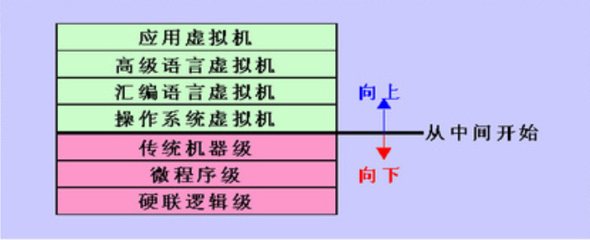
方法3：中间开始（Middle-Out）
中间开始，即软/硬件界面。合理分配软、硬件功能。
同时进行，缩短设计周期，利于软、硬件交互协调
例如：系列机的设计

Slide 55
1.5 现代计算机系统的研究领域
1.5.1 计算机系统结构分类
1.5.2 现代计算机系统结构研究方向
1.5.3 计算机系统结构发展趋势

Slide 56
1.5.1 计算机系统结构分类
Flynn(佛林)分类法
冯氏分类法
Handler(汉德勒)分类法

Slide 57
Flynn分类法
1966年由Michael.J.Flynn提出
按照指令流和数据流的多倍型特征进行分类
指令流：机器执行的指令序列
数据流：指令流调用的数据序列
多倍性(multiplicity)：在系统性能瓶颈部件上同时处于同一执行阶段的指令或数据的最大个数
四种类型
单指令流单数据流SISD(Single Instruction Single Datastream)
单指令流多数据流SIMD(Single Instruction Multiple Datastream)
多指令流单数据流MISD(Multiple Instruction Single Datastream)
多指令流多数据流MIMD(Multiple Instruction Multiple Datastream)
后人发展
SPMD: 单程序多数据流
SIMT: 单指令多线程（多数据流）
Notes:
SIMD：single instruction, multiple data. Flynn分类法中的一种并行计算机。这种方法是指对多个进行同样操作的处理元素同时进行同等操作。这种机器利用了数据级别的并行性，而不是并发性（不是多线程那种）；有多个计算，但是只有一个进程在运行。SIMD允许使用单一命令对多个数据值进行操作。这是一种增加CPU的计算能力的便宜的方法。仅需要宽的ALU和较小的控制逻辑。（这里说明他还是一个线程，不是多线程那种操作，仅需要一个核心，只不过一次操作多个数据而已，不是GPU的多个线程那种方法）
SIMT：single instruction，multiple threads。SIMT类似CPU上的多线程。最简单的理解SIMT的是想象有这样一个多核系统，每一个core有自己的寄存器文件、自己的ALU、自己的data cache，但是没有独立的instruction cache、没有独立的解码器、没有独立的Program Counter register，命令是从单一的instruction cache同时被广播给多个SIMT core的。即所有的core是各有各的执行单元，数据不同，执行的命令确是相同的。多个线程各有各的处理单元，和SIMD公用一个ALU不同。
1、SIMD跟SIMT不是一个数量级的，SIMD仅仅需要寄存器位数多一点，然后ALU宽一点，一次能处理的数据量很有限。SIMT在GPU上，GPU是有成百上千的单独的计算单元的。硬件实现上，明显GPU更复杂，成本也更高
2、SIMD是一个线程，在一个核心上。SIMT是多个线程，多个核心上运行的线程。SIMT是真正的并行，各个线程的逻辑都可以有一定的区别；SIMD仅仅能进行简单的加减乘除运算而已。
3、SIMD是CPU上用的，SIMT是GPU上用的。SIMD更像是CPU的一个小扩展，SIMT是GPU上并发性的核心保证。

Slide 58
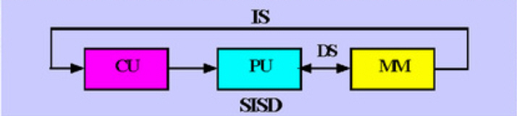
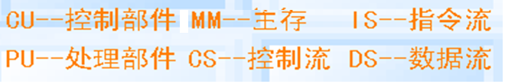
SISD典型单处理机，包括：
单功能部件处理机：IBM1401,VAX-11
多功能部件处理机：IBM360/91,370/168
流水线处理机：标量流水处理机

Slide 59
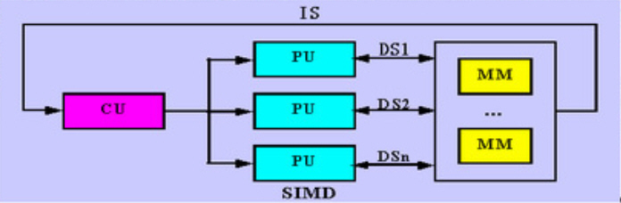
SIMD
并行处理机、阵列处理机、向量处理机、相联处理机、超标量处理机、超流水线处理机
多个PU按一定方式互联，在同一个CU控制下，对各自的数据完成同一条指令规定的操作；从CU看指令顺序执行，从PU看数据并行执行
应用：在CPU、GPU等加速部件中广泛应用
MMX（MultiMedia eXtensions）
SSE（Streaming
SIMD Extensions）
AVX（Advanced Vector eXtensions）
ARM的SVE

Slide 60
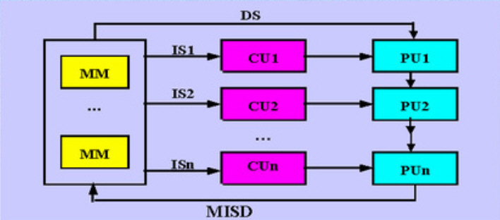
MISD：几条指令对同一个数据进行不同的处理，实际上不存在

Slide 61
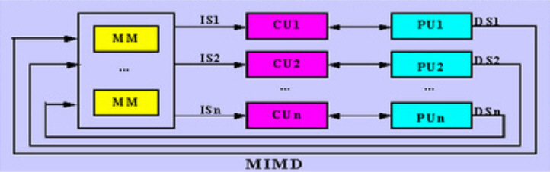
MIMD
多计算机和多处理机系统，包括:
紧密耦合：IBM3081、IBM3084
松散耦合：D-825、Cmmp,CRAY-2

Slide 62
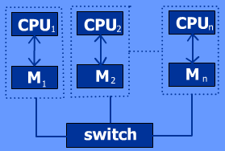
SPMD:单程序多数据流
基于Cluster

Slide 63
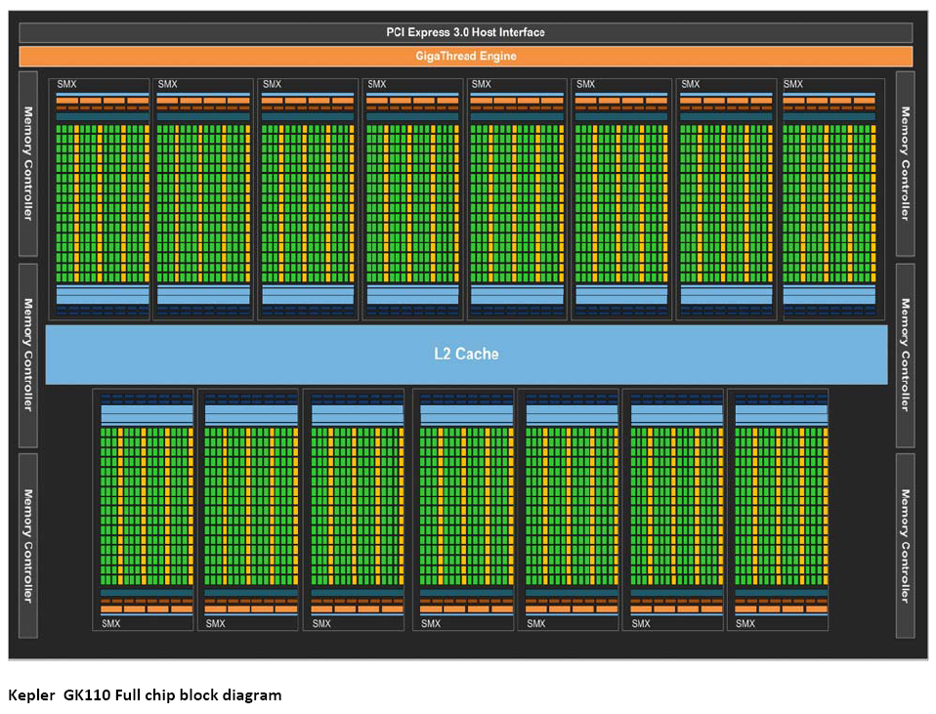
SIMT Single Instruction Multiple Threads Nvidia 公司提出
Notes:
SMX---流式多处理器
Streaming Processor(sp): 最基本的处理单元，GPU进行并行计算也就是很多个sp同时做处理。现在SP的术语已经有点弱化了，而是直接使用thread来代替。一个SP对应一个thread。
Warp：warp是SM调度和执行的基础概念，同时也是一个硬件概念，注意到Warp实际上是一个和硬件相关的概念，通常一个SM中的SP(thread)会分成几个warp (也就是SP在SM中是进行分组的，物理上进行的分组)，每一个WARP中在Tegra中是32个thread.
这个WARP中的32个thread(sp)是一起工作的，执行相同的指令，如果没有这么多thread需要工作，那么这个WARP中的一些thread(sp)是不工作的。 每一个线程都有自己的寄存器内存和local memory，一个warp中的线程是同时执行的，也就是当进行并行计算时，线程数尽量为32的倍数，如果线程数不上32的倍数的话；假如是1，则warp会生成一个掩码，当一个指令控制器对一个warp单位的线程发送指令时，32个线程中只有一个线程在真正执行，其他31个 进程会进入静默状态。
Streaming Multiprocessor(sm): 多个sp加上其他的一些资源（存储资源，共享内存，寄存器等）组成一个sm。
一个SM中的所有SP是先分成warp的，是共享同一个memory和instruction unit。
在Tegra系列中，一个GPU中通常只有2个SM，每一个SM中包含4个WARP，每一个warp中有32个thread(SP), 因此，一个SM中有128个SP。
Stream：流（Stream）是一系列顺序执行的命令，流之间相对无序或并发的执行他们的命令。
SP目前也称为CUDA CORE，而SM目前也称为MP，在KEPLER架构（SM3.0和3.5）下也称为SMX。
软件概念： thread-->block-->grid：在利用cuda进行编程时，一个grid分为多个block，而一个block分为多个thread。其中任务划分到是否影响最后的执行效果。划分的依据是任务特性和GPU本身的硬件特性。GRID,BLOCK,THREAD是软件概念,而非硬件的概念。
从硬件角度讲，一个GPU由多个SM组成（当然还有其他部分），一个SM包含有多个SP（以及还有寄存器资源，shared memory资源，L1cache，scheduler，SPU，LD/ST单元等等）
从软件角度讲，CUDA因为是SIMT的形式，GRID，block，thread是thread的组织形式。最小的逻辑单位是一个thread，最小的硬件执行单位是thread warp（简称warp），若干个thread（典型值是128~512个）组成一个block，block被加载到SM上运行，多个block组成整体的GRID。
这里为什么要有一个中间的层次block呢？这是因为CUDA通过这个概念，提供了细粒度的通信手段，因为block是加载在SM上运行的，所以可以利用SM提供的shared memory和_syncthreads()功能实现线程同步和通信，这带来了很多好处。而block之间，除了结束kernel之外是无法同步的，一般也不保证运行先后顺序，这是因为CUDA程序要保证在不同规模（不同SM数量）的GPU上都可以运行，必须具备规模的可扩展性，因此block之间不能有依赖。

Slide 64
Flynn分类法反映了大多数计算机的并行性、工作方式和结构特点
主要缺点
分类太粗
在SIMD中包括有多种处理机
对流水线处理机的划分不明确
标量流水线为SISD，向量流水线为SIMD
根本问题是把两个不同等级的功能并列对待
数据流受指令流控制，造成MISD不存在
非冯计算机的分类？其他新型计算机的分类

Slide 65
冯氏分类法
1972年美籍华人冯泽云提出
用最大并行度对计算机系统进行分类
单位时间能处理的最大二进制位数
例如：同时处理的字数为m，字的二位制位数为n,则最大并行度定义为：
P_{m} = m×n
系统在T个时钟内的平均利用率为：( P_{a} 是T期间的平均并行度）
u = P_{a} / P_{m}
表示方法：处理机名(m, n)

Slide 66
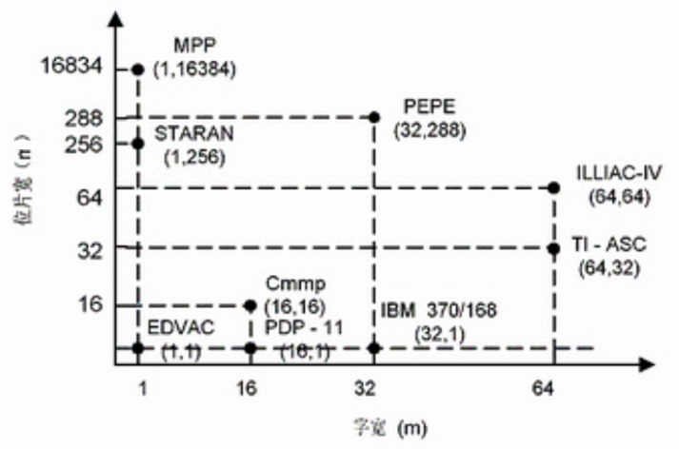

Slide 67
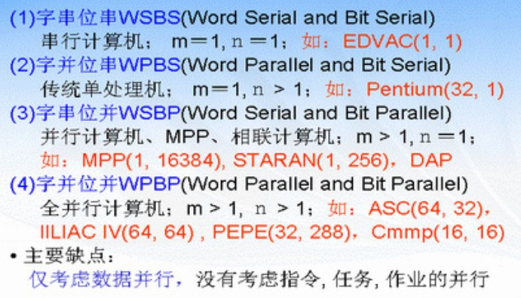

Slide 68
Handler(汉德勒)分类法
由Wolfgan Handler于1977年提出
根据并行度和流水线分类
把计算机硬件结构分成三个层次，并分别考虑它们的可并行性和流水处理程度
程序级k：程序控制部件(PCU)的个数
操作级d：算术逻辑部件(ALU)或处理部件(PU)的个数
逻辑级w：每个算术逻辑部件包含的逻辑线路(BLC)的套数

Slide 69
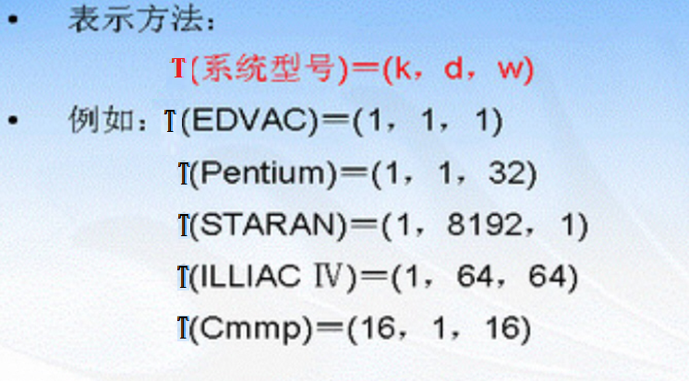

Slide 70
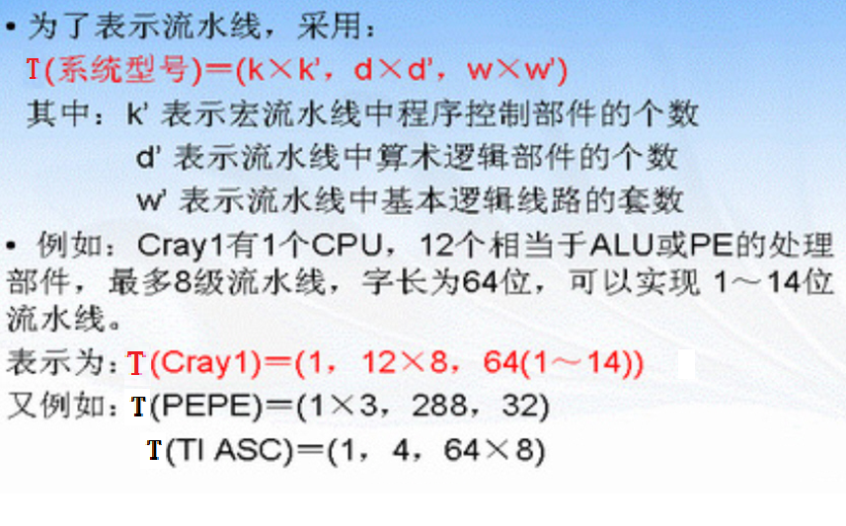

Slide 71
1.5.2 现代计算机系统结构研究方向
向着多种高性能、高能效方向发展：
① RISC结构
② Client/Server结构
③ Mpp矢量模式（Vector Mode）
④ 并行处理（Massively Parallel Processing）
⑤ 集群计算结构
⑥ Network结构
⑦ 数据流计算机结构
⑧ 分布计算环境结构，如云计算
⑨ AI计算

Slide 72
1.5.3 计算机系统结构发展趋势
并行计算的发展不断推动云计算、高性能计算的发展
AI的大规模应用加速推动市场对性能的渴求，大量专用加速卡应用在云平台和智能系统中，主要算力是加速卡提供的
系统的性能不再由CPU的核数来决定，出现了对某些计算领域的通用指令集、通用智能芯片和专用计算系统
性能评测指标也不再以双精度浮点运算为主，而和应用领域更相关

Slide 73
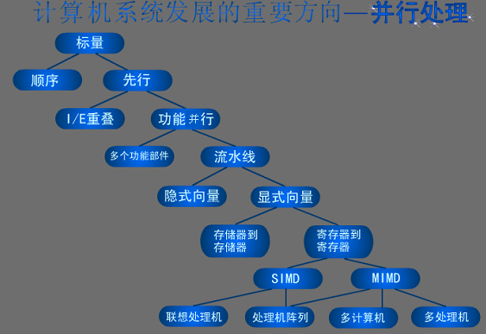

Slide 74
本章重点
计算机系统的层次结构
计算机系统结构的定义及研究内容
透明性、虚拟机、系列机的概念
Amdahl定律、CPU性能计算公式、MIPS计算公式

